Slide 1
MÀRIUS DÍAZ BIELSA
UNA PEÇA CLAU EN LA BADALONA DEMOCRÀTICA
Treball Final de Grau
Juny 2020
Autora: Maria Julià Fernández
Directora: Marta Sancho
Àrea: Història

Slide 2
MOTIVACIÓ
INTERÈS PEL PROCÉS DE LA TRANSICIÓ
COM ES RESTABLEIX UN CONTEXT DEMOCRÀTIC DESPRÉS D’UNA DICTADURA FRANQUISTA
CURIOSITAT DE COM ES VA FER EN EL MEU POBLE D’ACOLLIDA

Slide 3
OBJECTIUS
DEMOSTRAR EL CARISMA I LA FEINA FETA DE MÀRIUS DÍAZ
APROFUNDIR EN LA SEVA PERSONA PER MITJA DE:
Testimonis orals, companys de govern i família
ENDINSAR-ME EN ELS ÈXITS ACONSEGUITS PEL PRIMER GOVERN DEMOCRÀTIC DE BADALONA (1979-1983)
DEMOSTRAR QUE CAL ESCRIURE UNA BIOGRAFIA DEL PERSONATGE.

Slide 4
DESENVOLUPAMENT
Vaig decidir dividir la matèria en QUATRE PARTS:
1ª Part: Marc històric per contextualitzar el treball
2ª Part: La biografia personal de Màrius Díaz Bielsa
3ª Part: La precampanya electoral i els quatre anys al govern
4ª Part: Fill adoptiu de Badalona

Slide 5
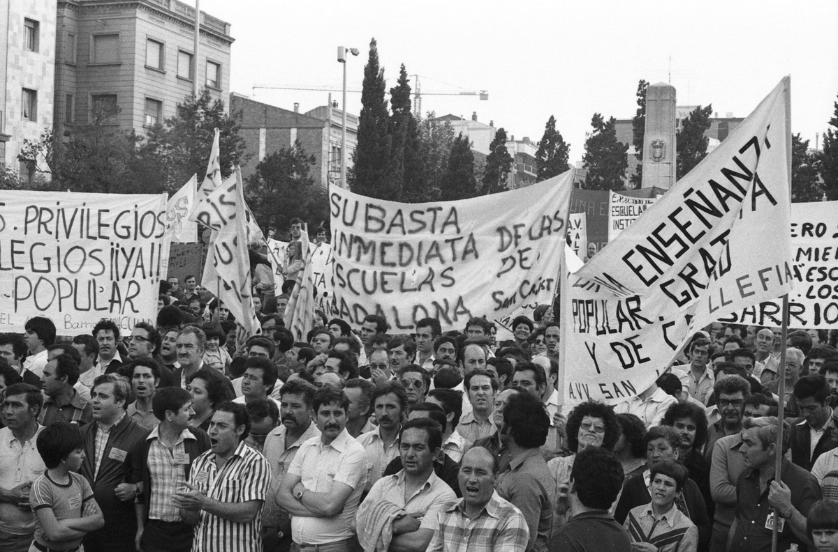
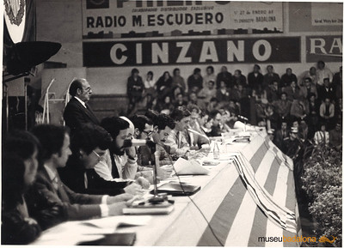
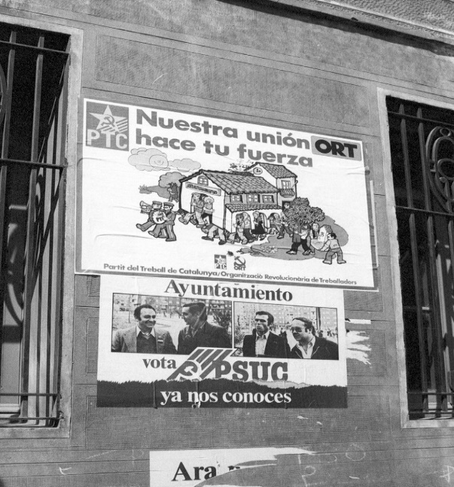
MARC HISTÒRIC
LA CATALUNYA PREFRANQUISTA
LA TRANSICIÓ A CATALUNYA
BADALONA: 1976-1979

Slide 6
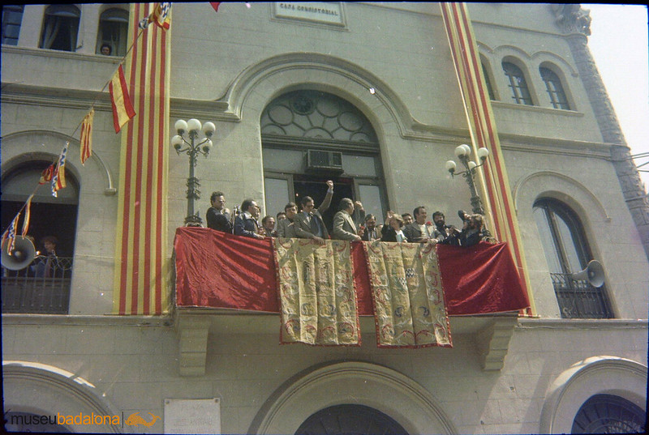
MÀRIUS DÍAZ BIELSA
DE CIUTADÀ NOUVINGUT A BADALONÍ COMPROMÈS

Slide 7
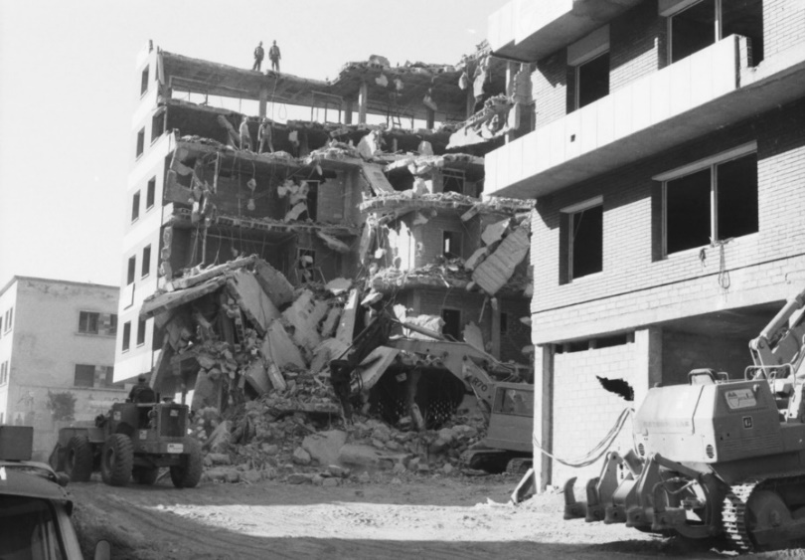
→ CANVIS A BADALONA EN EL SEU MANDAT: 1979-1983
EL GOVERN DE MÀRIUS DÍAZ
→ MÀRIUS DÍAZ COM ALCALDE (1979 – 1983)
→ DARRERA ETAPA

Slide 8
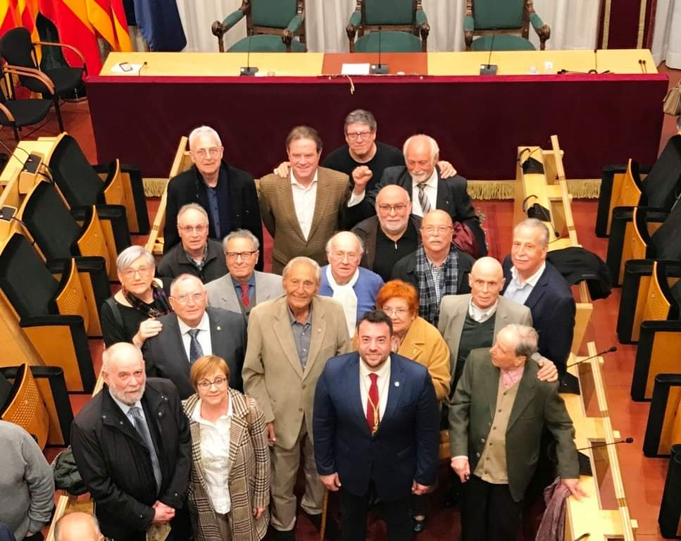
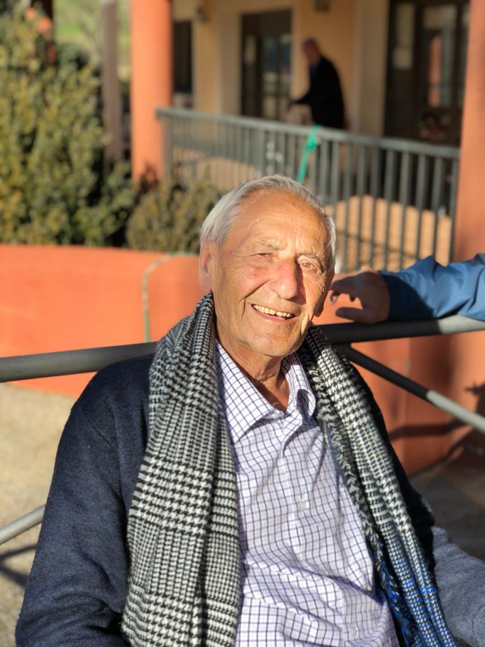
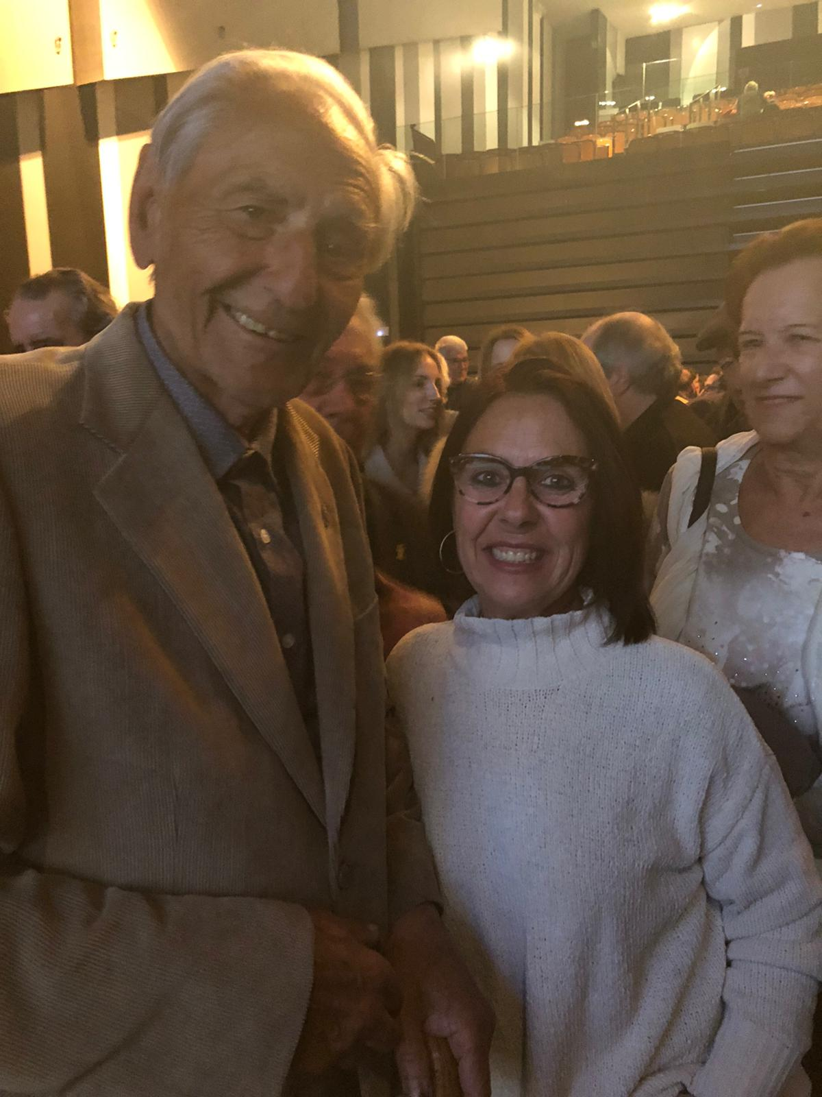
CONCLUSIONS

